Slide 1


NHIỆT LIỆT CHÀO MỪNG QUÝ THẦY CÔ
VỀ DỰ TIẾT THI GIÁO VIÊN DẠY GIỎI CẤP THÀNH PHỐ
phßng gi¸o dôc vµ ®µo t¹o quËn long biªn
MÔN: TiẾNG ViỆT – LỚP 2
PHÂN MÔN: LUYỆN TỪ VÀ CÂU
Cô giáo: Đào Thị Minh Phượng
Giáo viên Trường Tiểu học Ái Mộ A – Quận Long Biên

Slide 2

ÔN BÀI CŨ

Slide 3
Dòng nước chảy tương đối lớn, trên đó thuyền bè đi lại được gọi là gì?

Slide 4


Slide 5

BÀI MỚI

Slide 6
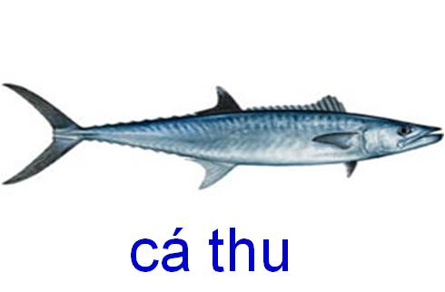
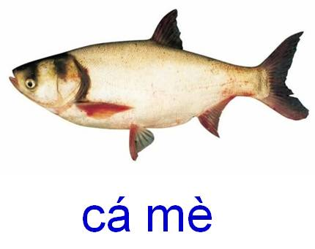
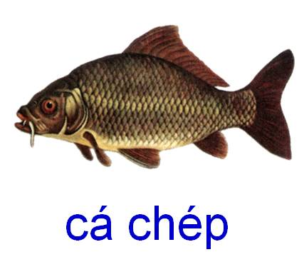
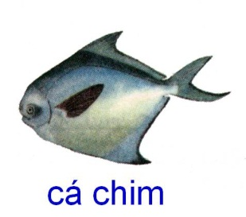
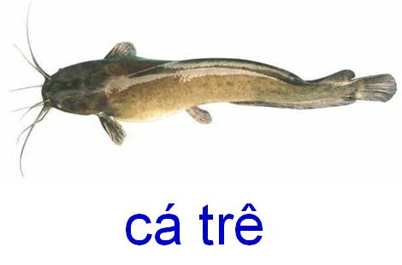
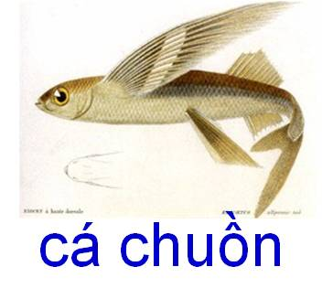
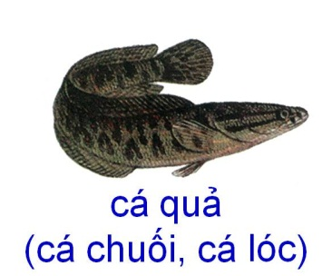
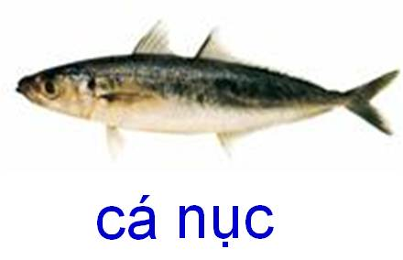
Bài 1. Hãy xếp tên các loài cá dưới đây vào nhóm thích hợp:
Cá nước mặn
(cá biển)
Cá nước ngọt
(cá ở sông, hồ, ao)

Slide 7
Bài 1. Hãy xếp tên các loài cá dưới đây vào nhóm thích hợp:
Cá nước mặn
(cá biển)
Cá nước ngọt
(cá ở sông, hồ, ao)

Slide 8
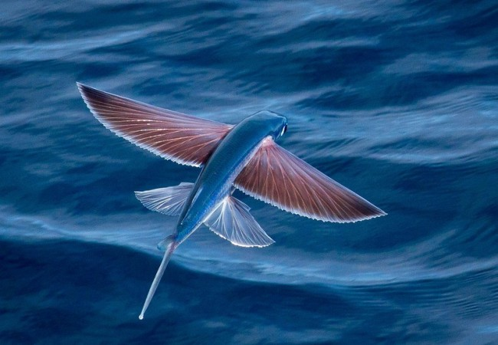
Cá chuồn là loài cá duy nhất có thể bay trên mặt nước.

Slide 9
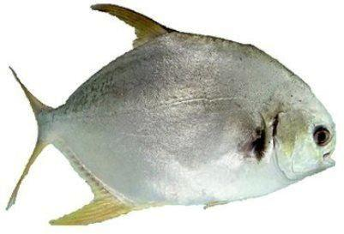
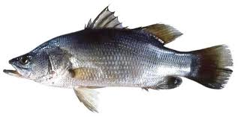
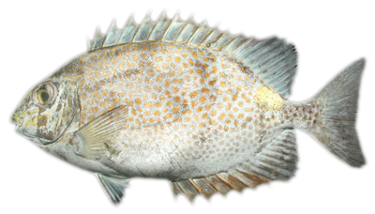
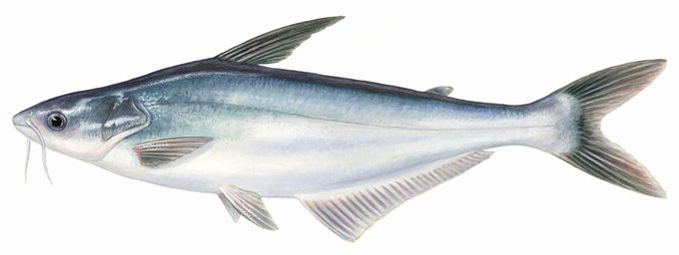
CÁ NƯỚC LỢ
cá chim trắng
cá vược
cá tra
cá dìa

Slide 10
Bài 1. Hãy xếp tên các loài cá dưới đây vào nhóm thích hợp:
Cá nước mặn
(cá biển)
Cá nước ngọt
(cá ở sông, hồ, ao)

Slide 11
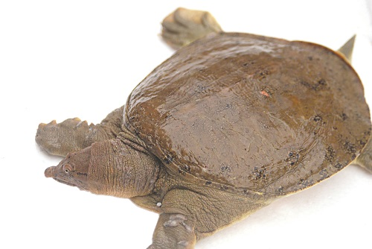
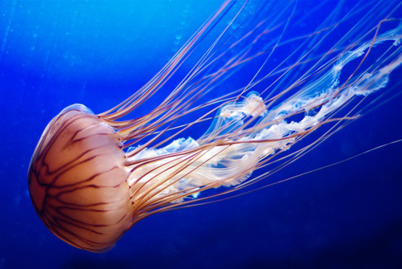
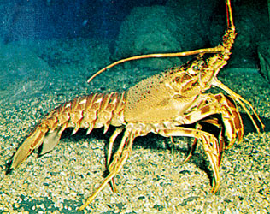
Bài 2. Kể tên các con vật sống dưới nước:
M: ba ba, sứa, tôm,…
ba ba
søa
t«m

Slide 12


Slide 13
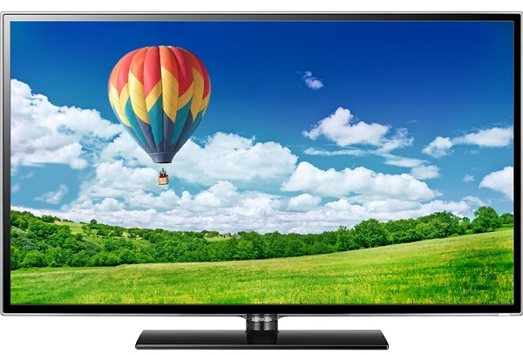
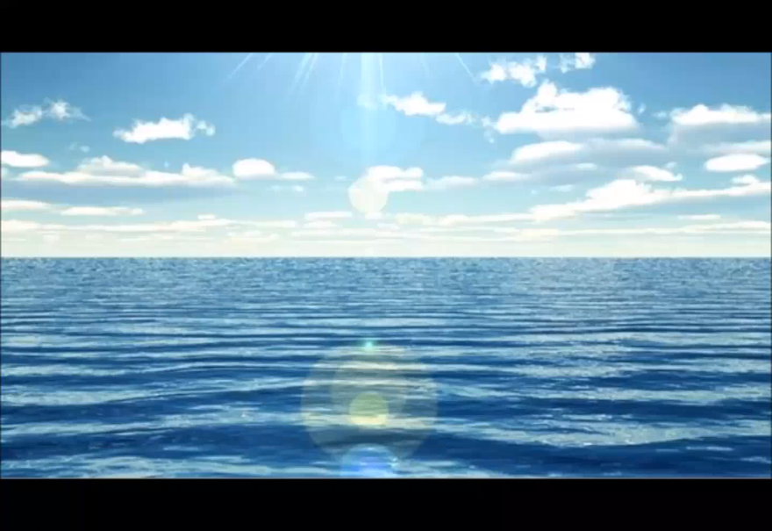
PHIẾU HỌC TẬP
Bài 2. Kể tên các con vật sống dưới nước:
Nước mặn
Nước ngọt
Con vật
có trong đoạn phim
………………………………………………
………………………………………………
Con vật khác
em biết
………………………………………………
………………………………………………

Slide 14


Slide 15
PHIẾU HỌC TẬP
Bài 2. Kể tên các con vật sống dưới nước:
Nước mặn
Nước ngọt
Con vật
có trong đoạn phim
………………………………………………
………………………………………………
Con vật khác
em biết
………………………………………………
………………………………………………

Slide 16

Bài 3. Những chỗ nào trong câu 1 và câu 4 còn thiếu dấu phẩy?
,
,
Trăng trên sông trên đồng trên làng quê, tôi đã thấy nhiều. Chỉ có trăng trên biển lúc mới mọc thì đây là lần đầu tiên tôi được thấy. Màu trăng như màu lòng đỏ trứng mỗi lúc một sáng hồng lên. Càng lên cao, trăng càng nhỏ dần càng vàng dần càng nhẹ dần.
Trăng trên sông trên đồng trên làng quê, tôi đã thấy nhiều. Chỉ có trăng trên biển lúc mới mọc thì đây là lần đầu tiên tôi được thấy. Màu trăng như màu lòng đỏ trứng mỗi lúc một sáng hồng lên. Càng lên cao, trăng càng nhỏ dần càng vàng dần càng nhẹ dần.
,
,

Slide 17




SÔNG BIỂN

Slide 18



Luật chơi
Dựa vào hình ảnh, tìm tên một con vật sống ở dưới nước. Các con có 10 giây để suy nghĩ và đưa ra câu trả lời.
Nếu trả lời đúng, sẽ nhận được một phần quà.
Nếu trả lời sai, quyền trả lời sẽ thuộc về bạn khác.

Slide 19

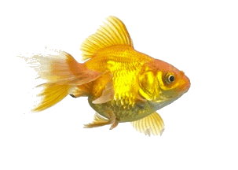
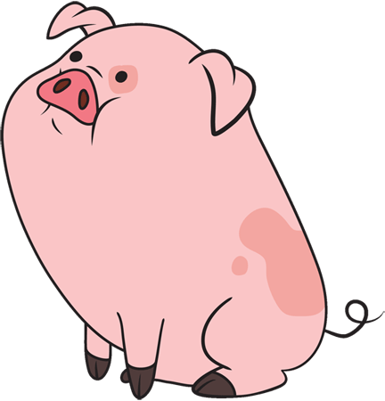
10
9
8
7
6
5
4
3
2
1
Hết giờ

Slide 20
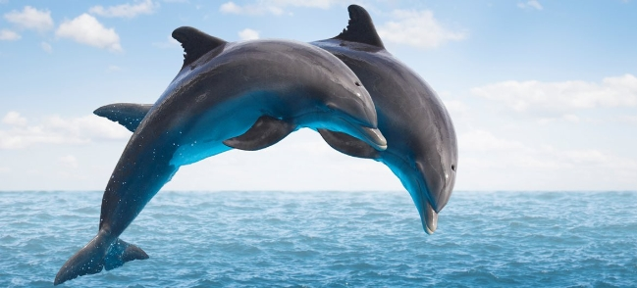
cá heo

Slide 21



10
9
8
7
6
5
4
3
2
1
Hết giờ

Slide 22
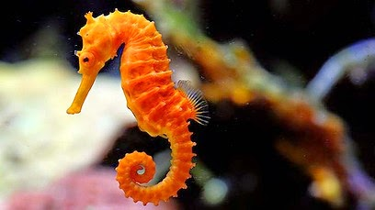
cá ngựa

Slide 23
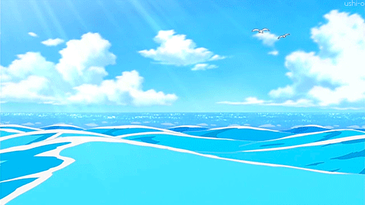

10
9
8
7
6
5
4
3
2
1
Hết giờ

Slide 24
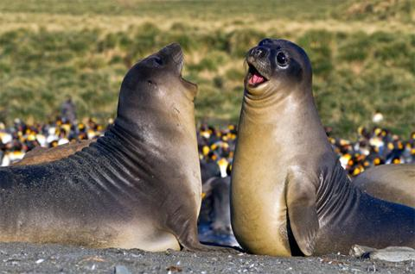
hải cẩu

Slide 25
cá heo
cá ngựa
hải cẩu

Slide 26

DẶN DÒ
Chuẩn bị bài sau:
ÔN TẬP GIỮA HỌC KÌ 2

Slide 27

KÍNH CHÚC QUÝ THẦY CÔ THÀNH CÔNG VÀ HẠNH PHÚC !
CHÚC CÁC EM HỌC SINH LUÔN CHĂM NGOAN, HỌC GIỎI !

